Slide 1
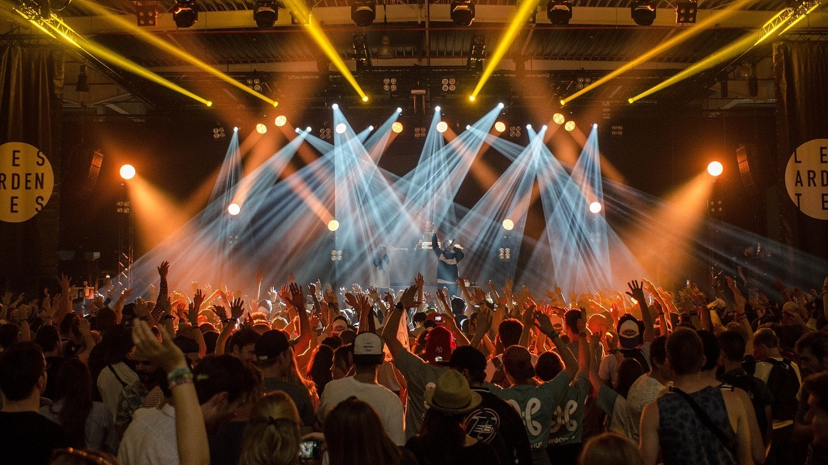


Slide 2



L’Équipe
S
O
M
M
A
I
R
E
Présentation
L’exploitation de l’api

Slide 3
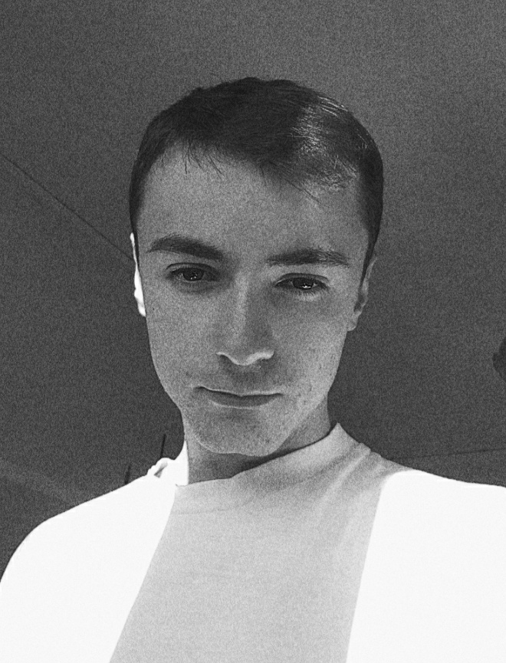
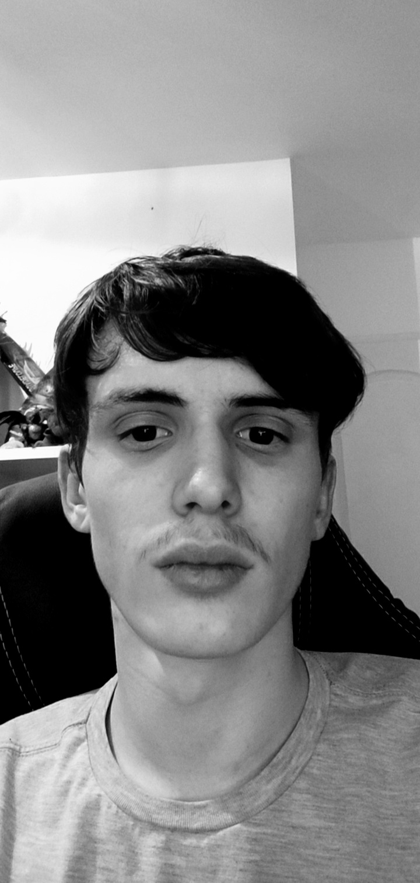
L’Équipe
RODRIGUES Cyril
LANDO Antony
Développeur front/back
Développeur back

Slide 4

Présentation
Objectif Principale :
Mettre en place une plateforme de présentation des artistes et groupes grâce à une page d’accueil
Mettre en place deux pages qui sépare les artistes solistes et les groupes
Objectif Future :
Utiliser une deuxième api pour compléter les informations
Mettre en place d’autres pages avec des informations complémentaire sur chaque artiste ou groupe

Slide 5
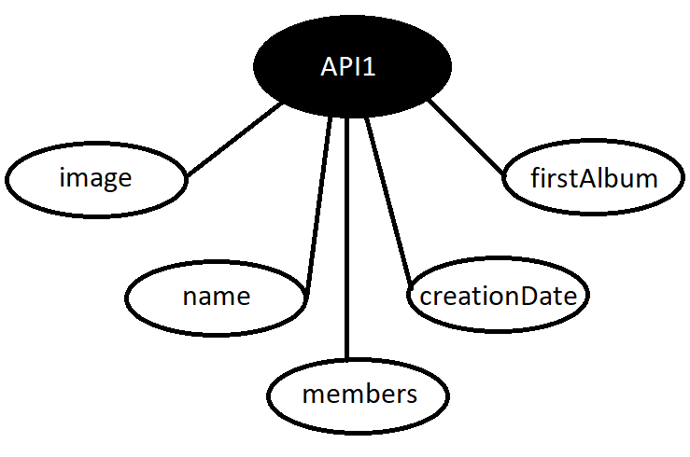
Exploitation de l’api
Url api :
https://groupietrackers.herokuapp.com/api/artists

Slide 6
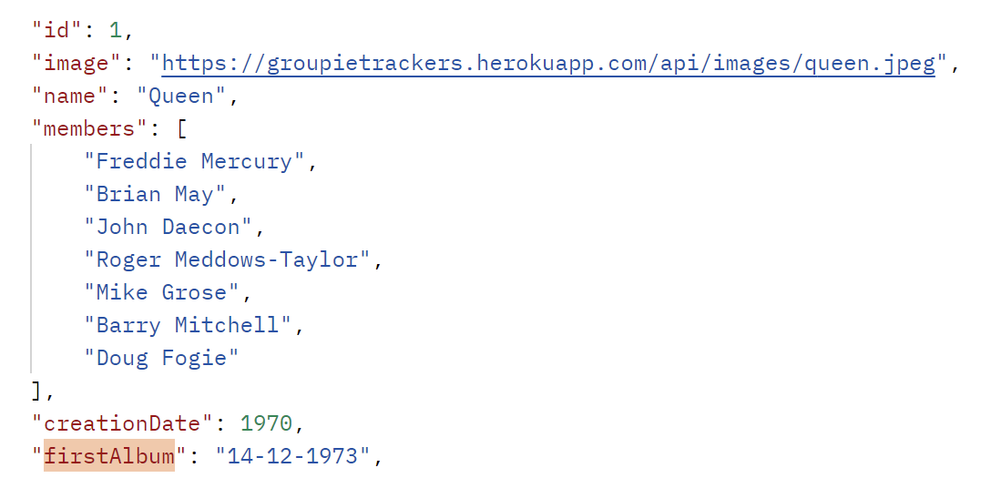

Slide 7
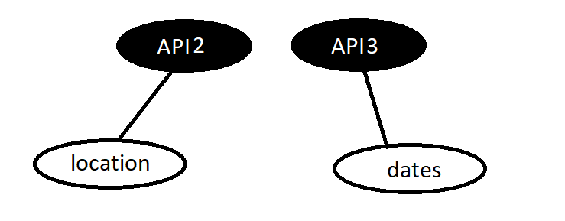
Exploitation de l’api suite
Url api :
https://groupietrackers.herokuapp.com/api/locations
https://groupietrackers.herokuapp.com/api/dates

Slide 8
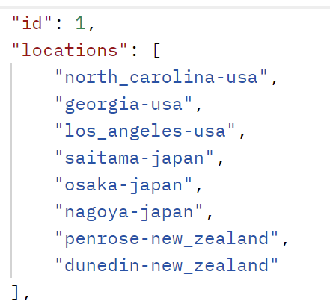
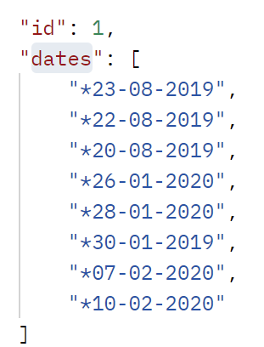

Slide 9
Merci pour votre attention !

